Slide 1
BO1 Het ondersteuningsplan - schrijven en evalueren
Cohort 2017 – MZ/PBSD
Mariëlle Huisman

Slide 2
Planning van les 4: - Opstart + A&A - Terugblik naar vorige week - Introductie op het thema ‘evalueren’ - Opdracht in de les - Einde les

Slide 3
Planning van de periode:
Lesweek 1: | -
Lesweek 2: | Introductie + inventarisatie leervragen + uitleg eindopdracht
Lesweek 3: | Onderst.pl. + Zorgrapportage
Lesweek 4: | Onderst.pl. casus A + probleemformulering PES
Lesweek 5: | Onderst.pl. casus B + doelformulering RUMBA
Lesweek 6: | Onderst.pl. casus C + evalueren
Lesweek 7: | Zelf 1 casus schrijven + voorbereiden presentatie
Herfstvakantie
Lesweek 8: | Korte presentatie (15 min. pp) in groepjes van 4 over ondersteuningsplan van jouw stage
Lesweek 9: | Uitwerken casus les 7 + Inleveren eindopdracht
Lesweek 10: Bufferweek

Slide 4
Vraag:
Waarmee of waardoor onderscheidt een professionals zich van een niet-professional vinden jullie?

Slide 5
Een professional werkt methodisch, doelgericht, systematisch, planmatig en procesmatig om de gestelde doelen te behalen!

Slide 6
Een algemene methode om doelen te formuleren is SMART.
Maar hoe zat het ook alweer met de RUMBA methode?

Slide 7
blz. 62-63 MZ1 thema 3.3.
Een methode om doelen te formuleren:

Slide 8
Welke criteria zijn er voor een goed geformuleerd doel?

Slide 9
Criteria voor een goed geformuleerd doel:
1 Is gebaseerd op persoonsbeeld en perspectief
2 In overleg met de client
3 Zijn positief geformuleerd
4 Zijn expliciet vastgesteld en bekend gemaakt
5 Zijn actief geformuleerd
6 Is haalbaar
7 Duidelijk termijn geformuleerd
8 Is geformuleerd alsof het doel als behaald is
(ipv ik wil leren koken – ik kook over 3 maanden mijn eigen warme maaltijd)

Slide 10
Bij het verwerken van de informatie ga je methodisch te werk:
-Je doorloopt systematisch en planmatig een aantal fasen,
-Je reflecteert regelmatig op het schrijfproces en stelt zonodig bij,
-Je houdt voortdurend de te behalen doelen voor ogen

Slide 11
Fasen van informatie verwerken:
Ordeningsfase
Fase van schrijfproces
De revisiefase

Slide 12
Ordeningsfase
Je ordent informatie uit het persoonsbeeld, observatie, gesprekverslagen en rapportages.
Je zet wensen, behoeften en doelen op een rijtje (je brengt nog geen prioriteit aan, dat doe je pas in het Plan van Aanpak)

Slide 13
2. Fase van schrijfproces
Je beschrijft de gegevens zo duidelijk en objectief mogelijk (zo objectief mogelijk, zonder stigma of emoties) in respectvolle en begrijpelijke taal voor de client. Het is zijn plan!

Slide 14
3. Revisiefase
In deze laatste fase bekijk hetgeen je geschreven hebt en checkt de opbouw, inhoud en formulering van de tekst.
-Is het logisch qua structuur?
-Is er onderscheid gemaakt in feiten, interpretaties en meningen?
-Zitten er geen spelfouten in?
Is het 1e gedeelte klaar van je Ondersteuningsplan? Dan kun je nu verder naar het Plan van Aanpak!

Slide 15
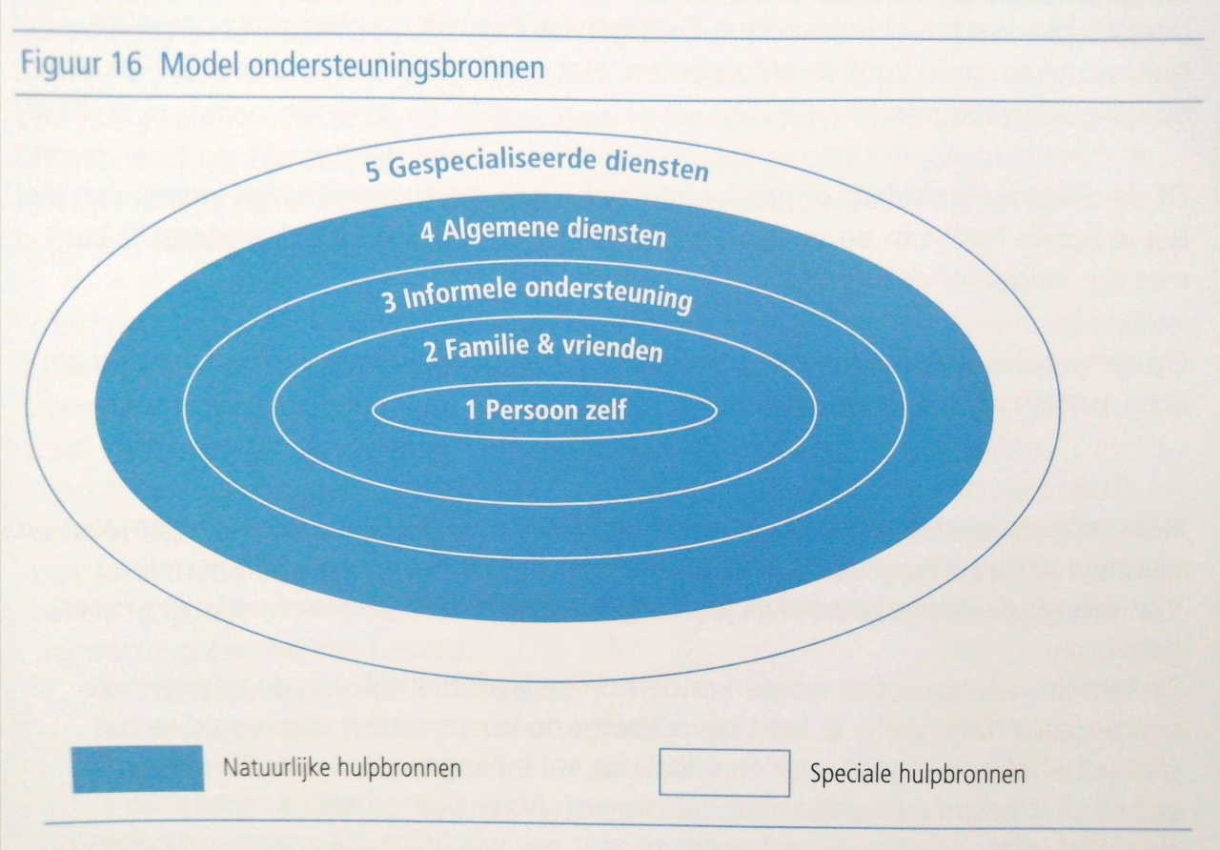
Model ondersteuningsbronnen:
Handig in het Ondersteuningsplan: wie doet wat?

Slide 16
Evalueren en reflecteren: wat is het verschil?

Slide 17
Evalueren = staan de resultaten van je acties centraal
Reflecteren = het beoordelen van je eigen handelen

Slide 18
Het belang van evalueren:
1 De PB’er en de client krijgen de mogelijkheid om het eigen functioneren te verduidelijken en verantwoorden.
2. Het maakt duidelijk voor de client wat hij allemaal al gedaan heeft; geeft hoop voor de toekomst.
3. Maakt duidelijk wat de client allemaal kan.
4. Toetsing voor de organisatie of ze op goede weg zitten of methode/ondersteuning/werkwijze moeten aanpassen.

Slide 19
Evalueren van de uitvoering van een ondersteuningsplan vindt plaats op een gestructureerde wijze.
Een evaluatiegesprek bereid je voor. Hoe doen jullie dat op jullie stages?

Slide 20
Je kan onderscheid maken in:
Productevaluaties: In hoeverre zijn de doelen behaald? En past het huidige ondersteuningsplan nog bij de client?
Procesevaluaties: de wijze waarop aan de afgesproken doelen is gewerkt. Het gaat hierbij om het verloop van het ondersteuningsproces.

Slide 21
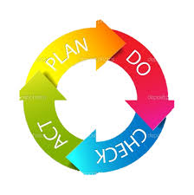
Evalueren is een circulair proces: een doorgaande beweging van doen, bijstellen, weer doen, weer bijstellen etc.
Een hulpmiddel bij evalueren is de PDCA-cyclus:
-Plan Do Check Act-

Slide 22
Een hulpmiddel bij evalueren is de PDCA-cyclus:
Plan – de fase waarin doelen worden geformuleerd
Do – het uitvoeren van de acties
Check – het resultaat wordt vergleken met de doelen
Act – resultaten worden geborgd en er wordt actie ondernomen om de resultaten te verbeteren

Slide 23
Een ander hulpmiddel bij evalueren is de
GOAL ATTAINMENT SCALE (GAS).
Verschillende betrokkenen worden gevraagd om een 5-puntsschaal in te vullen:
+2 als het doel volgens afspraak behaald is
+1 als het doel deels is behaald
0 als de situatie ongewijzigd is
-1 als de situatie is verslechterd tov de beginsituatie
-2 de groots mogelijks achteruitgang

Slide 24
Opdracht in de les: Casus Karim https://lerenvancasussen.cce.nl/casussen/karim-geniet-van-de-regen
Vragen/opdrachten na het bekijken van bovenstaande film: 1. Wat is volgens jou de probleemsituatie van Karim? 2. Vul adhv het beeld van Karim een hermeneutische cirkel in.

Slide 25
Eindopdracht: Een verslag met daarin: - opdrachten uit de les - uitgewerkte casussen (A,B,C en D) + - een korte presentatie van 15 minuten voor 3 medestudenten (groepjes van 4 studenten). -verslag van de presentaties (eigen + 3 medestudenten) Inleveren via It’s Learning

